Slide 1
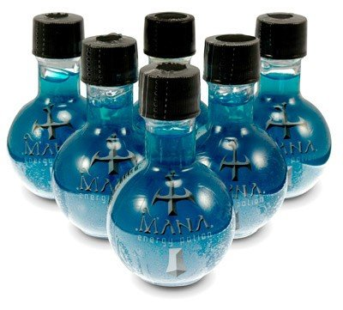
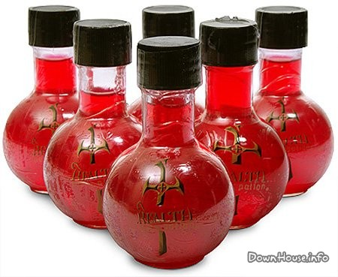
Экологически чистые напитки: «МАNА» & «Health»
Бизнес-план команды «Приморские Медведи»

Slide 2
Краткое описание напитка «MANA»:
Упаковка: Бутылка из перерабатываемого пластика с этикеткой на которой написано:
Состав напитка «МАNА» : Натуральное растительное сырьё (голубика, виноград, фруктоза, вода питьевая)
Пищевая ценность для напитка «MANA» составляет:
Белки – 0,27 г, Жиры – 0,22 г , Углеводы –37,33 г
Энергетическая ценность для Напитка «MANA» составляет – 315,4 ккал
Условия хранения: избегать прямого солнечного света, хранить в затемнённом вентилируемом помещении при t от 0 до + 18º С.
После вскрытия бутылки рекомендовано хранить при t от 4ºС до 8ºС.
Дата разлива и окончание срока годности.
Адрес производителя: ООО «Приморские Медведи»
ТУ 9163-182-37676459-2013

Slide 3
Краткое описание напитка «Health»:
Упаковка: Бутылка из перерабатываемого пластика с этикеткой на которой написано:
Состав напитка «Health»: Натуральное растительное сырьё (земляника, малина, фруктоза, вода питьевая)
Пищевая ценность для напитка «Health» составляет:
Белки – 0,38 г, Жиры – 0,13 г, Углеводы – 37,01 г
Энергетическая ценность для Напитка «Health» составляет – 312,01 ккал
Условия хранения: избегать прямого солнечного света, хранить в затемнённом вентилируемом помещении при t от 0 до + 18º С.
После вскрытия бутылки рекомендовано хранить при t от 4ºС до 8ºС.
Дата разлива и окончание срока годности.
Адрес производителя: ООО «Приморские Медведи»
ТУ 9163-182-37676459-2013

Slide 4
Сок из натурального сырья богат витаминами и минеральными веществами:
голубика содержит витамины В1, В2, РР, С, А, Р, кальций, фосфор, железо, фенольные соединения, сахара, органические кислоты, клетчатку, дубильные, красящие и пектиновые вещества.
винограде находится 5 витаминов группы В, витамины РР, Н, А, С, Е. Макроэлементы — магний, натрий, кальций, калий, фосфор, сера, хлор.
земляника лесная богата витаминами В1, В2, С, РР, фолиевой кислотой, каротином, минеральные соли – калия, фосфор, кальций.
малина богата витаминами B, Е, С,В1, В2, В9, РР, и минеральными веществами.

Slide 5
Соки плодовые и ягодные натуральные, требования к ним
Наименование показателя | Характеристика соков
 | высшего | первого
Вкус и аромат | Натуральные, хорошо выдержанные, свойственные данному виду плодов и ягод, без посторонних привкусов и запахов. Допускается слабо выраженный вкус и аромат
Цвет | Свойственные цвету плодов и ягод из которых изготовлен сок. Допускаются более темные оттенки.
Прозрачность соков: осветленных, не осветленных | Прозрачные | Прозрачные с легкой опалесценцией
 | Прозрачность не обязательна

Slide 6
Потребительские свойства и качество напитка
Экологически чистый продукт из натурального сырья.
Не содержит консерванты и красители.

Slide 7
Обоснованная стоимость для клиента
Наше предложение позволяет клиенту выбрать наиболее качественный и доступный товар по небольшой цене.
Наш продукт конкурентно способен за счет того, что такого товара еще не было произведено.

Slide 8
Точное предложение для клиента
Наша компания предлагает вам напитки из сока свежих ягод в оригинальной упаковке. Наши напитки богаты витаминами и минеральными веществами. Энергетическую ценность составляет не более 315 ккал на 0,5 л. Себестоимость которого составляет 25 рублей . Напитки понравится как детям, так и взрослым за счет полезных свойств сока ягод содержащегося в напитках.

Slide 9
Место реализации:
Студенческие столовые
Супермаркеты и продуктовые магазины города Владивостока
Кафе

Slide 10
Сегменты потребителей

Slide 11
Каналы сбыта:
Непрямой, трехуровневый.
Проходит продукция через 3 посредников.
К примеру, продавец крупных партий, розничный продавец и продавец мелких оптовых партий.

